Slide 1
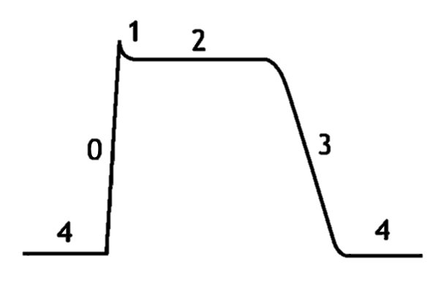
Phase
4
0
1
2
3
4
20
mV
0
-90

Slide 2
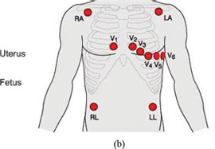
RA
LA
V₁
V₂
V₃
V₆
V₄
V₅
RL
LL

Slide 3
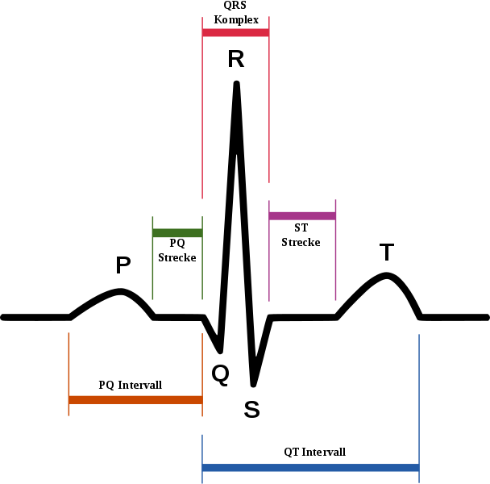
U

Slide 4
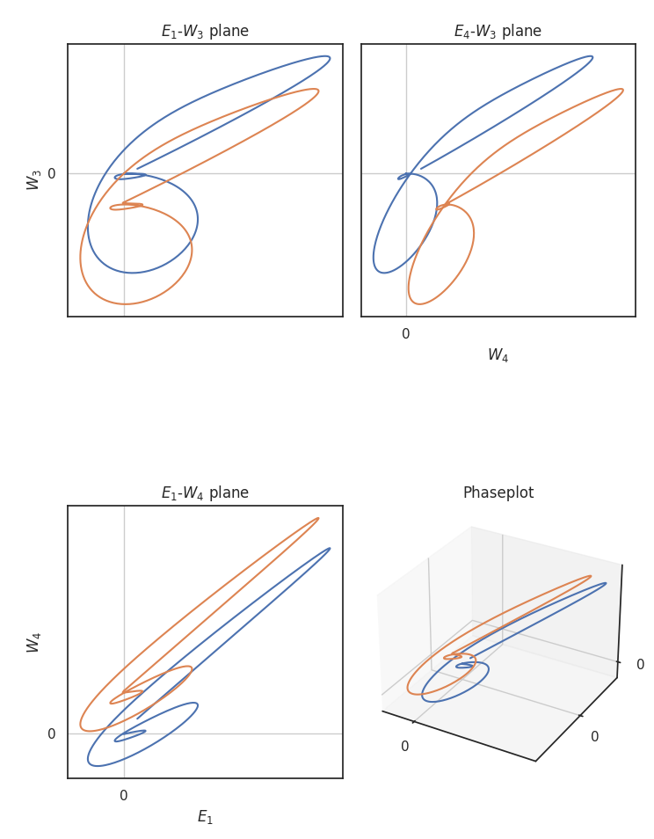
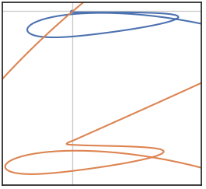
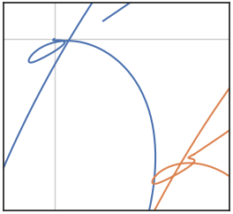
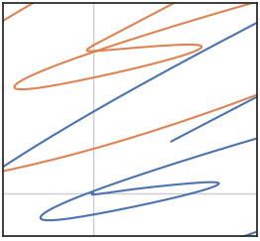

Slide 5
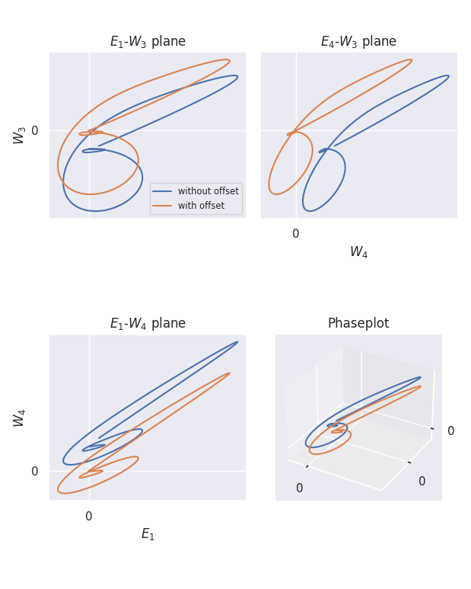
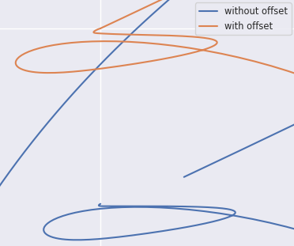

Slide 6
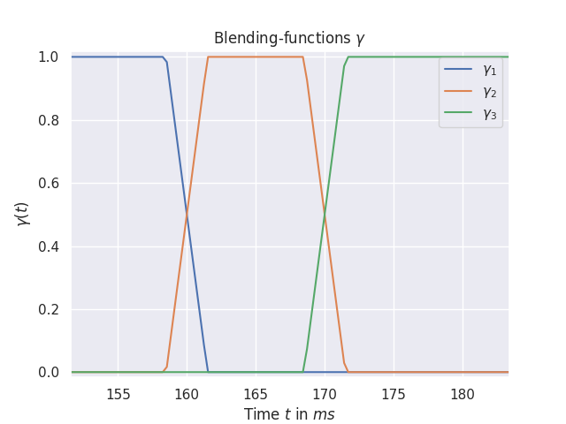


$$d$$
$$d$$

Slide 7
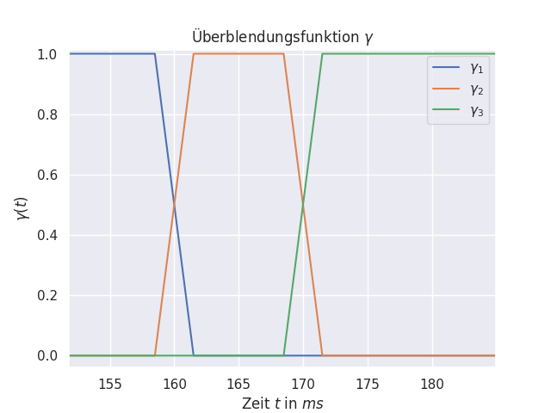


$$d$$
$$d$$

Slide 8
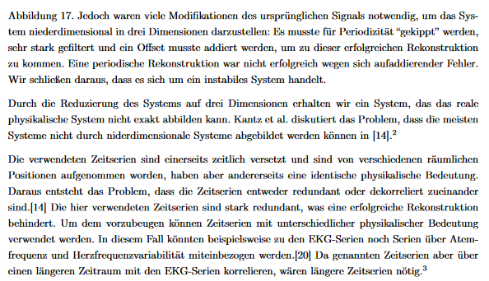
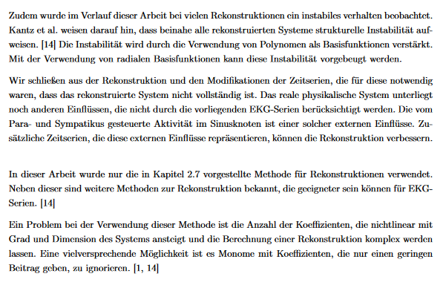
Uhl: Schwierig bei solchen Systemen? S. 25. Chaotische AWP
„Viele Modifikationen waren nötig“
„3 Dimensionen sind zu wenig“
„Redundante Zeitserien, unterschiedliche physikalische Zeitserien wären besser“
„Strukturelle Instabilität, verstärkt durch Polynome als Basisfkt.“
„Information über das System ist unvollständig“
„System physikalisch nicht vollständig“
„Es existieren noch weitere Methoden“
„Viele Koeffizienten, könnte vereinfacht werden“

Slide 9
